Slide 2
دانشگاه زینب کبری (س)
مقطع: کارشناسی
رشته: طراحی و دوخت
درس: مولاژ
مدرس: زهرا مطلبی

Slide 3
جلسه اول :
تاریخچه و ضرورت یادگیری مولاژ

Slide 4
تاریخچه مولاژ :
هنر با پارچه پوشانیدن مسیر سحر امیز و فریبنده ای را طی کرده تا به دنیای مد امروز رسیده است مصریان قدیم سه هزارسال قبل ازمیلاد مسیح لنگی را به دور بدن خود می پیچاندن و ان را با کمربندی محکم میکردن و مدلهای بی نهایتی از ترکیب این پارچه روی اندام نشان می دادن این روش توسط یونانیان باستان و رومیان نیز پوشیده می شد،هر دوجنس زن و مرد پوشاک مشابه هم می پوشیدن و تقریبا همه این پوشاک را دو تکه پارچه سبک تشکیل می داد .

Slide 5
طراح یا هنر اموز میتواند یه تکه پارچه صاف را به بدن بگیرد وان را به انحنای بدن قالب گیری وبرش بزند این کار با تلاشهای اولیه برای پوشاندن بدن با پارچه خیلی کم متفاوت نیست بسیاری از طراحان ترجیح میدهند که از متدهای با پارچه پوشاندن مثل دراپینگ برای ایجاد طرحهای اورجینال خودشان خلاقیت به خرج بدهند در اوایل قرن بیست میلادی مگلینت ویوند روی عروسک چوبی به مقیاس یک دوم کار کردتا لباسهای اریب درست کند و هر لباسی که با برش اریب طراحی شده ممکن است مستقیما به هوش او در سال ۱۹۱۲ وتا سال ۱۹۳۰ شکوفا شده بتوان نسبت داد .

Slide 6
در سال ۱۹۳۲ در دوران کاری الیکس گرس تکنیکهای جدید طراحی لباس ازمایش کرد او در خلق لباسهای نامتقارن ، لباسهای مدل دار، استین خفاشی ،اهار زدن ،کلاه،شنل و خیلی لباسهای دیگر را با این تکنیک انجام داد .
پیشرفتهای اصلی و مهم در صنعت مد در اوایل سال ۱۸۰۰ میلادی تا اوایل قرن ۲۰ میلادی صورت گرفت اختراع متدد نواری تا ان موقع توسط یک ریسمان،گره های پیمانه می شد .توسعه الگو کاغذی در سال ۱۸۶۳ و ابداع ماشین چرخ خیاطی در سال ۱۸۵۱ میلادی . وقتی اندازه ها در سال ۱۹۳۰ استاندار شد شکل و فرم لباس طوری شد تا با این اندازه گیری یکسان مطابقت داشته باشد از این نقطه نظر در کارخانه های لباسهای اماده و طراحان لباس زنانه از فرم سه بعدی مثل حجمی ،اوریگامی ، فیت بدن و...برای چک کردن مدلها استفاده کنند.

Slide 7
مولاژ در طراحی لباس چیست ؟
مولاژ کلمه فرانسوی است که در فارسی به معنای حجم سازی کاربرد دارد .در این روش طراح مستقیما لباس را توسط پارچه یا کاغذ بر روی مانکن طراحی می کند. طراح با مولاژ قادر خواهد بود لباسی که در ذهن می پروراند را به صورت سه بعدی بوسیله پارچه و سوزن روی مانکن فرم دهد تا به طرح دلخواه خود برسد بسیاری از طراحان لباس مطرح دنیا از روش مولاژ لباس در طراحی لباس استفاده می کنند.

Slide 8
ضرورت یادگیری مولاژ:
محدویت هایی در برش مسطح وجود دارد که با به کاربردن شیوه ی کار روی مانکن، کمتر می شود و تهیه مدل های پرچین وشکن و دراپه و غیره که به وسیله ی الگو مسطح نیز میسر نمی باشد ،با بکار گرفتن شیوه اخیر امکان پذیر گردید. در بعضی مواقع الگو سازی به روش حجمی می توان مدل های پیچیده را به طریق ساده تر و زمان کمتر تهیه و آماده نمود .

Slide 9
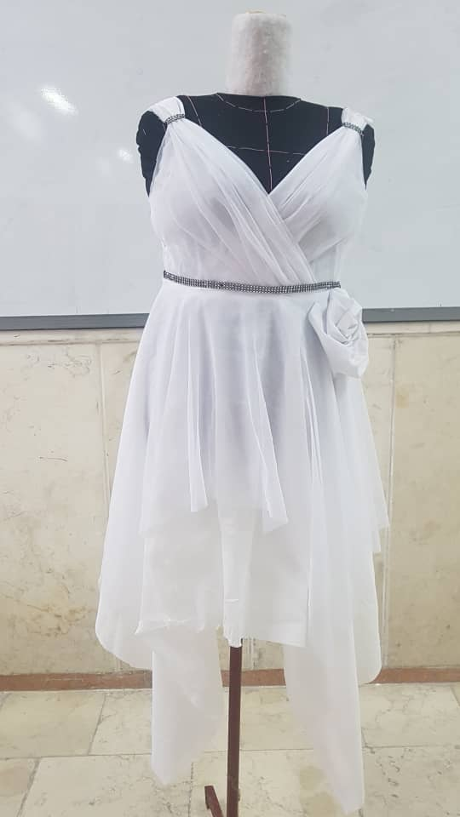

Slide 10
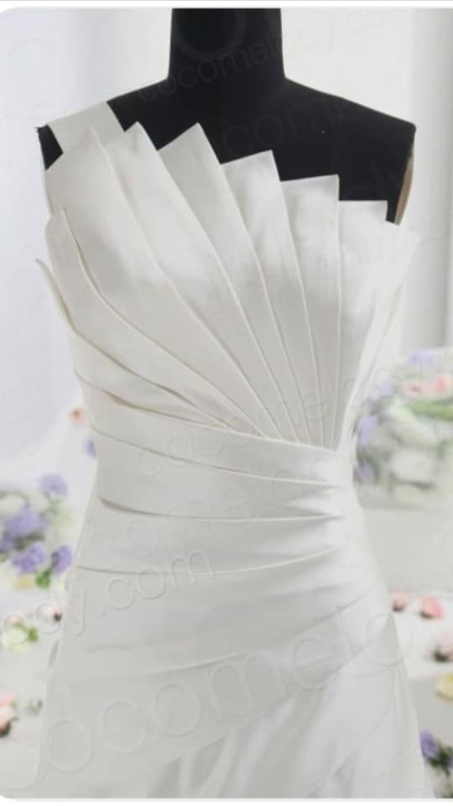

Slide 11
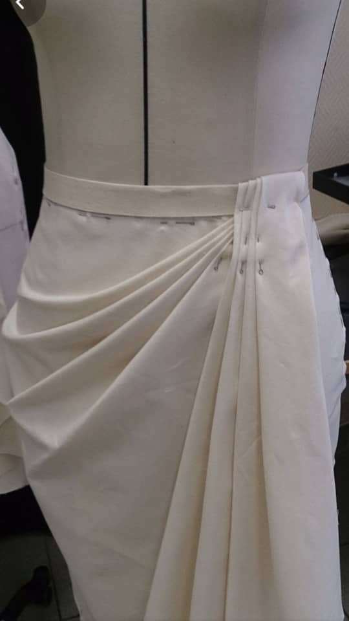

Slide 12
